Slide 1

ÍNDICE DE CONDIÇÃO DA MANUTENÇÃO
ICM
14º Seminário de Emergência Ambiental com o tema "Prevenção de acidentes e mitigação de danos no transporte rodoviários com produtos perigosos"
20/06/24

Slide 2


Conceito e aplicação
O ICM é uma ferramenta que avalia mensalmente a qualidade e o grau de manutenção das rodovias sob a gestão do DNIT.
Serve como referência para o acompanhamento e planejamento das ações de manutenção da malha rodoviária.
RESOLUÇÃO Nº 5, DE 27 DE ABRIL DE 2022

Slide 3
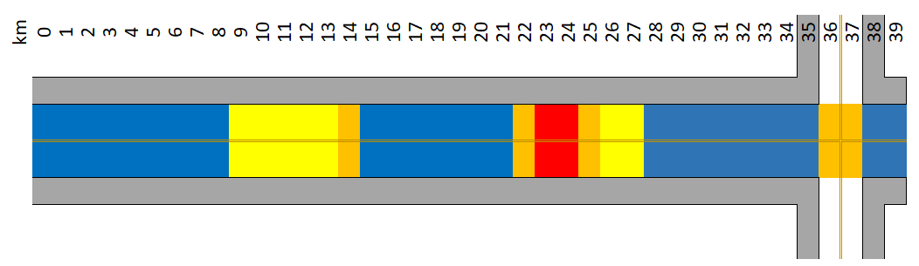
Metodologia do ICM
O ICM é calculado a partir de levantamentos de campo, classificando cada quilômetro de rodovia em quatro categorias:
BOM
REGULAR
RUIM
PÉSSIMO
Exemplo:

Slide 4
Composição do ICM por quilômetro
70%
30%
Pavimentação
Conservação Geral
+
=
ICM
Buracos
Remendos
Trincas
Sinalização
Roçada
Drenagem
50%
30%
20%
50%
30%
20%

Slide 5
Composição do ICM por quilômetro
Pavimentação
Patologia por km | Baixo: Nota 0,25 | Médio: Nota 0,50 | Alto: Nota 1,00
Buraco | até 2 | de 3 a 5 | maior que 5
Remendo | até 2 | de 3 a 5 | maior que 5
Trincamento | até 10% | de 10% a 50% | maior que 50%
Quanto melhor é o trecho, menor é nota recebida
Patologia por km | Bom: Nota 0,25 | Regular: Nota 0,50 | Ruim: Nota 1,00
Sinalização | Visíveis e em boas condições | Parcialmente faltantes e desgastados | Faltantes e desgastados
Drenagem | Íntegros e caiados | Quebras localizadas e sem caiação | Quebrados ou ausentes
Roçada | Vegetação rasteira com altura máxima de 30 cm | - | Alta, que afeta a visibilidade da sinalização vertical
Conservação

Slide 6
Composição do ICM por quilômetro
70%
30%
BOM
ICM < 30
Pavimentação
Conservação Geral
+
=
REGULAR
30 ≤ ICM < 50
Buracos
Remendos
Trincas
Sinalização
Roçada
Drenagem
50%
30%
20%
50%
30%
20%
RUIM
50 ≤ ICM < 70
PÉSSIMO
ICM ≥ 70

Slide 7
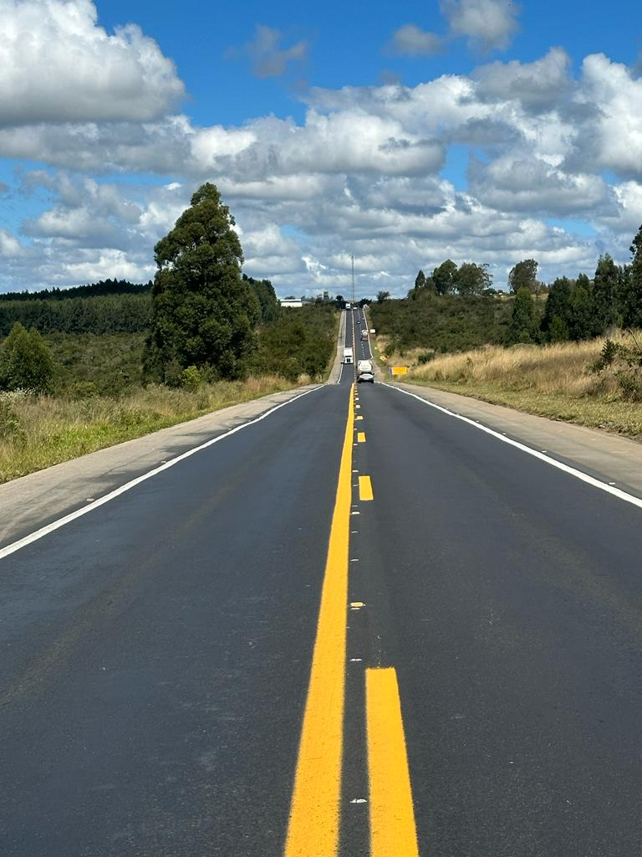
Resultados e impacto do ICM
Melhoria Contínua: Apresentação do histórico de intervenções
Identificação de Prioridades: identificar trechos críticos
Alocação de Recursos: Otimização na distribuição de recursos
Segurança nas Rodovias: Redução de acidentes e melhoria na segurança dos usuários com identificação de gargalos
Transparência e Prestação de Contas: O ICM torna o processo de tomada de decisão mais transparente e responsável.
BOM

Slide 8
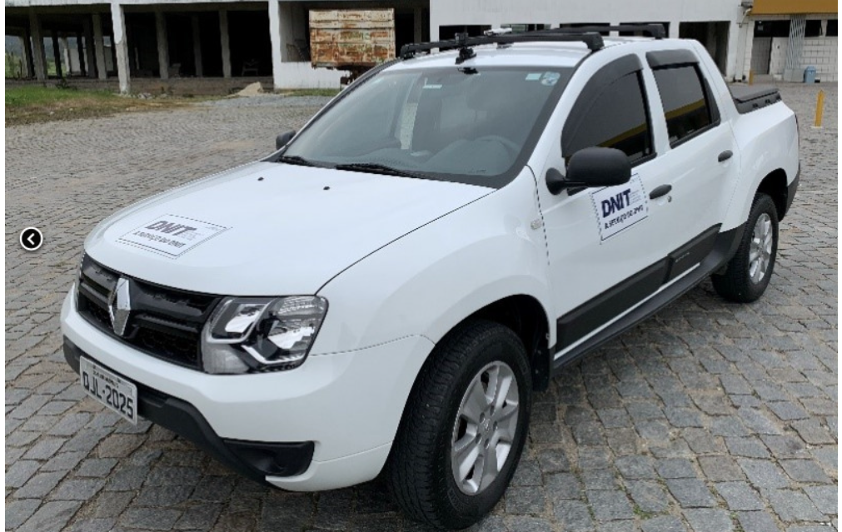
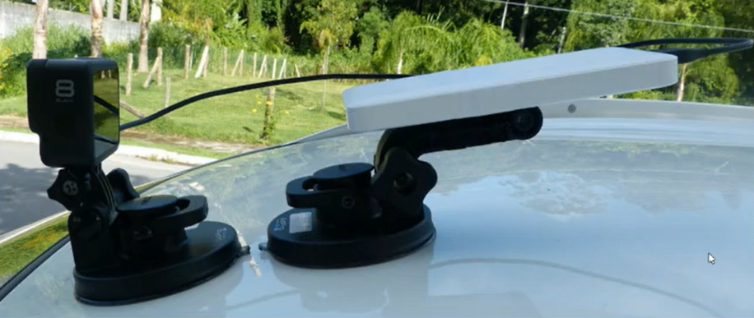
Coleta de dados
Levantamento de campo através da filmagem da rodovia com câmeras de ação com GPS
Veículo de Levantamento de Campo. Fonte: Lab Trans/UFSC

Slide 9
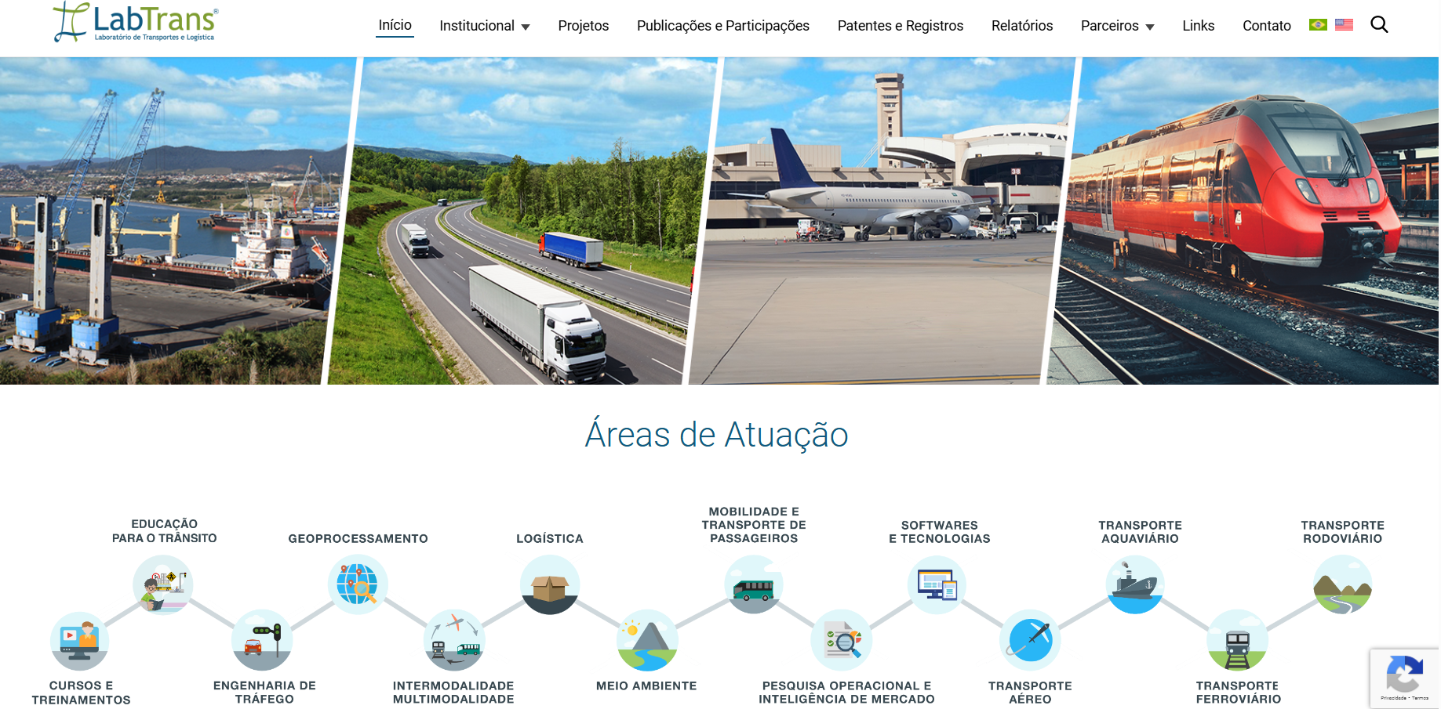
Processamento dos dados
Software DNIT-ICM, desenvolvido pelo Labtrans da Universidade Federal de Santa Catarina que automatiza a detecção dos elementos do ICM nos vídeos
https://icmweb-hom.labtrans.ufsc.br/login

Slide 10
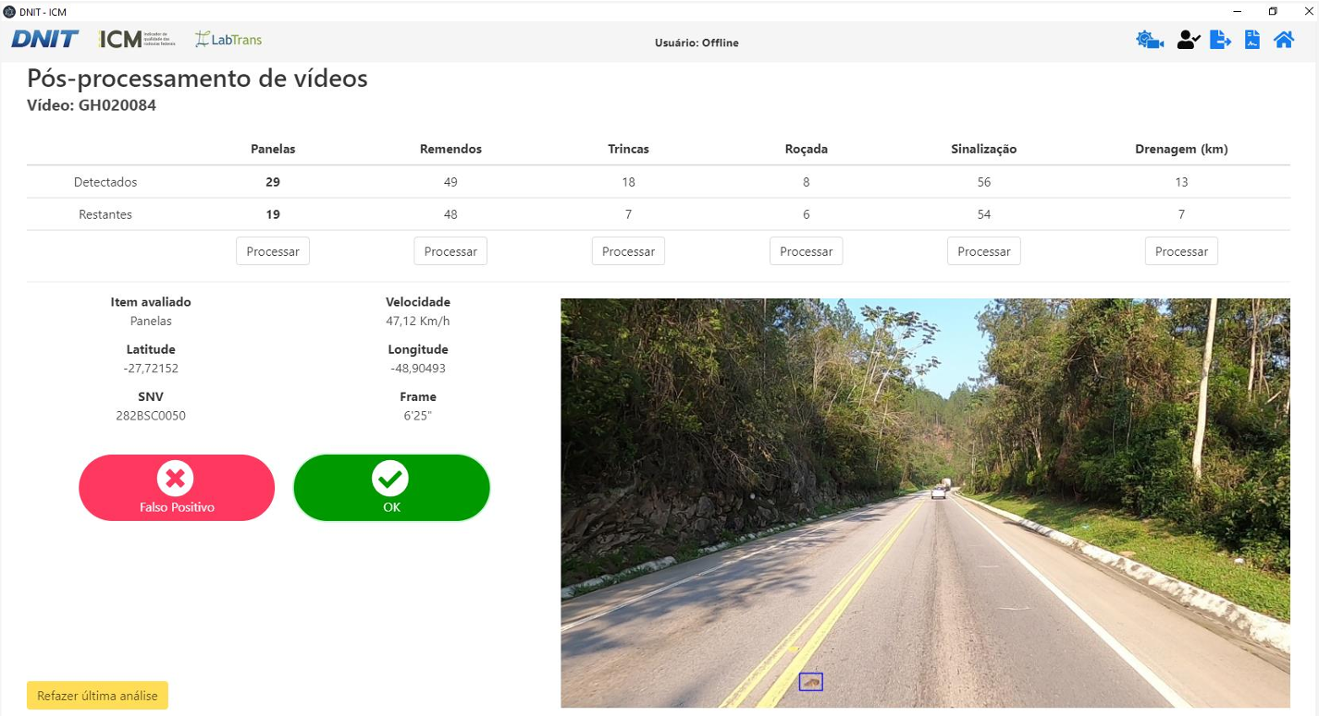
Pós-processamento dos dados
Exemplo: Buraco
Fonte: Lab Trans/UFSC

Slide 11
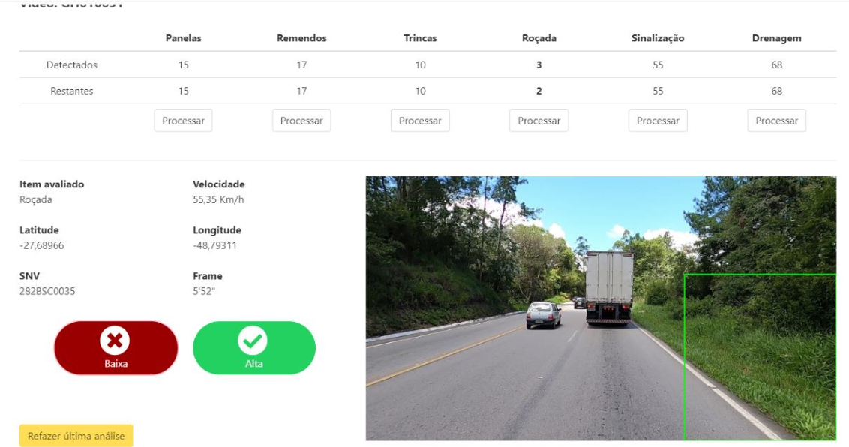
Pós-processamento dos dados
Exemplo: Roçada
Fonte: Lab Trans/UFSC

Slide 12
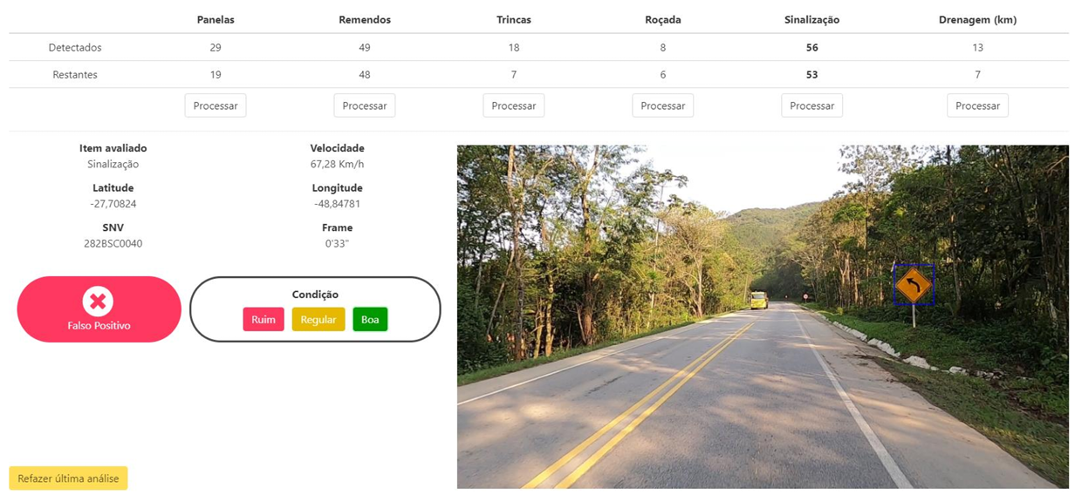
Pós-processamento dos dados
Exemplo: Sinalização
Fonte: Lab Trans/UFSC

Slide 13
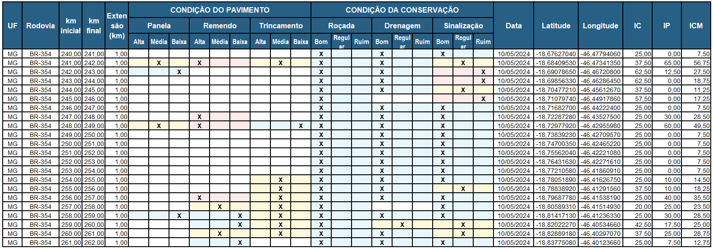
Resultado em forma de planilha
Fonte: Lab Trans/UFSC

Slide 14
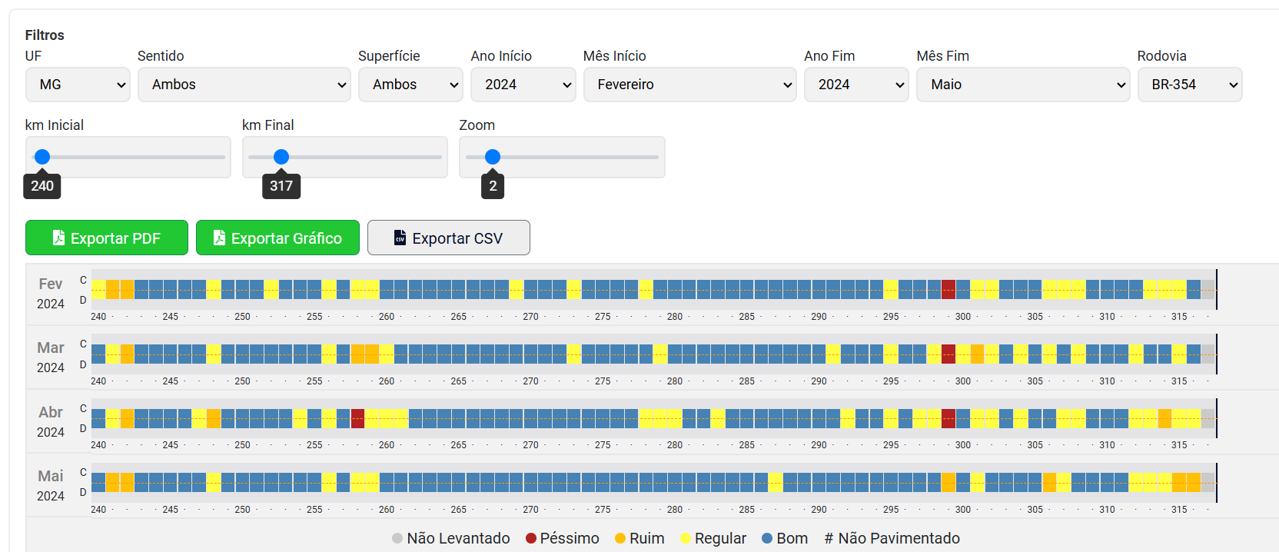
Resultado em forma de diagrama
Fonte: Lab Trans/UFSC

Slide 15
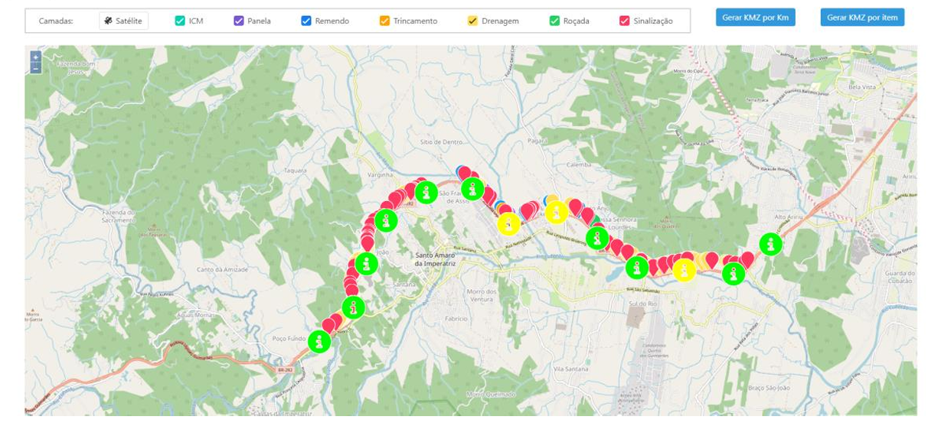
Resultado em forma de mapa
Fonte: Lab Trans/UFSC

Slide 16
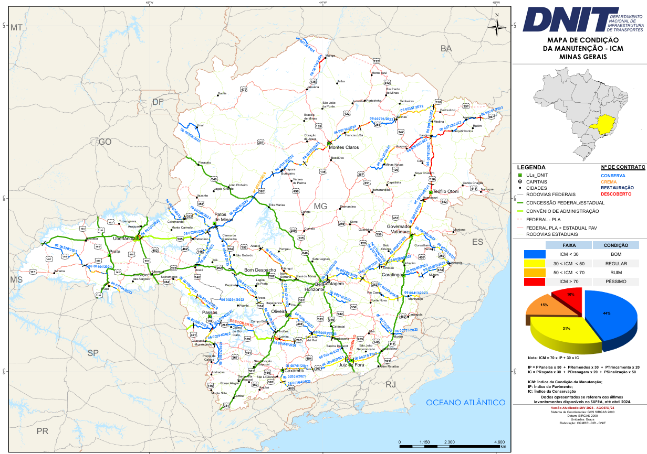
Resultado geral do ICM em Minas Gerais

Slide 17
Evolução do ICM em Minas Gerais
META
Fonte: DNIT

Slide 18
Relação entre o ICM e a prevenção de acidentes
O ICM fomenta ações para melhora da condição das vias, o que reduz o risco de acidentes causados por falhas na infraestrutura, como buracos ou sinalização inadequada, colaborando para:
Prevenção de Derramamentos: Rodovias em bom estado minimizam o risco de derramamentos de produtos perigosos, que podem ocorrer devido a acidentes envolvendo veículos de transporte.
Resposta a Emergências: Uma infraestrutura bem mantida permite uma resposta mais eficaz e rápida em casos de acidentes, facilitando o acesso de veículos de emergência e equipes.

Slide 19
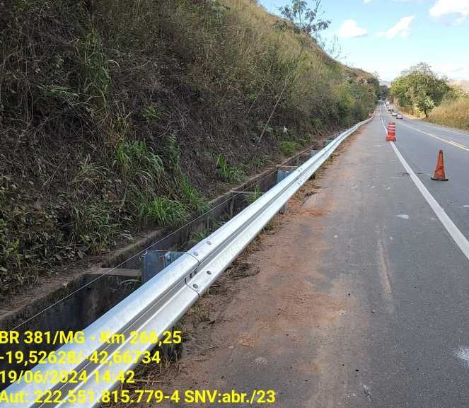
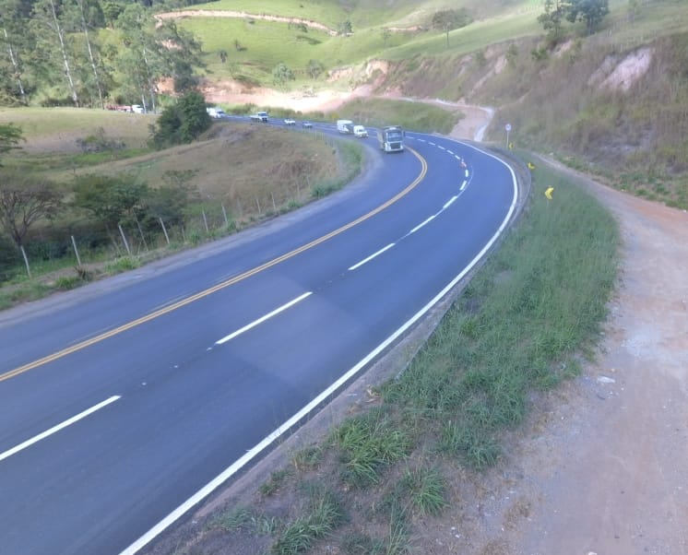
Ações do DNIT para melhorar o ICM
BR-381

Slide 20
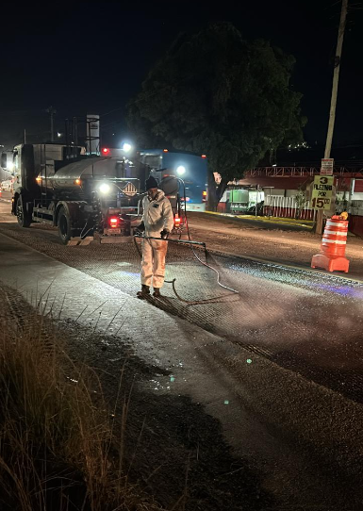
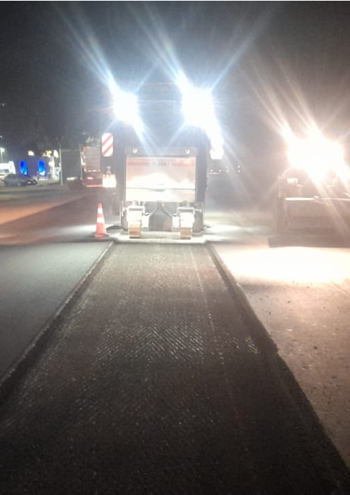
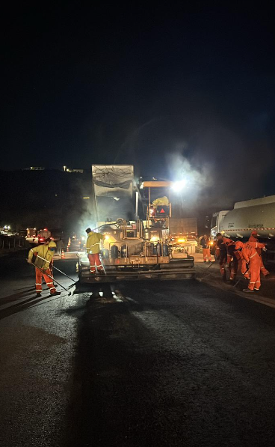
Ações do DNIT para melhorar o ICM
BR-381

Slide 21
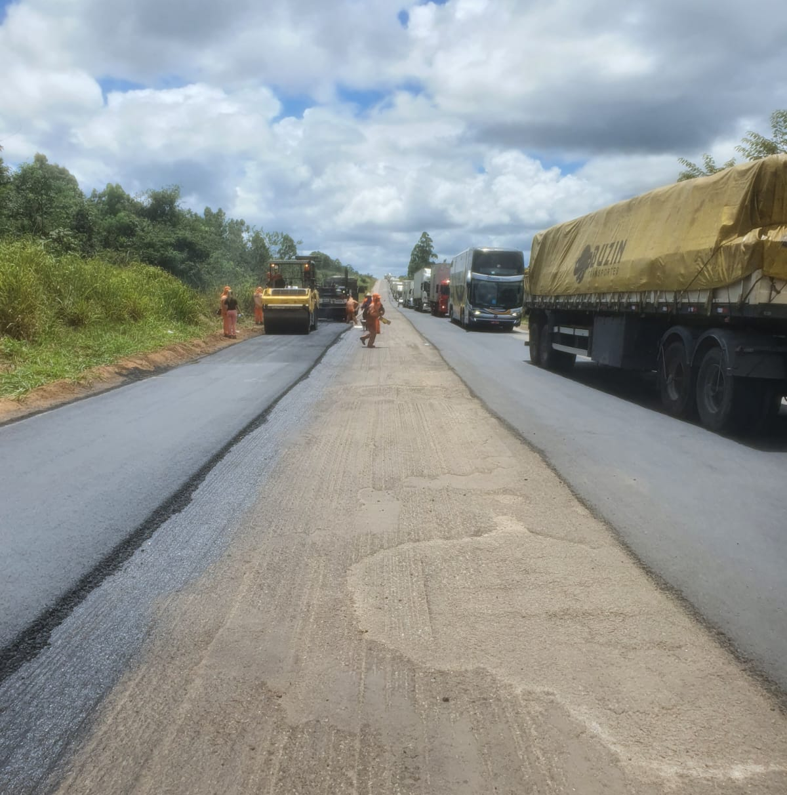
Ações do DNIT para melhorar o ICM
BR-116
BR-116

Slide 22
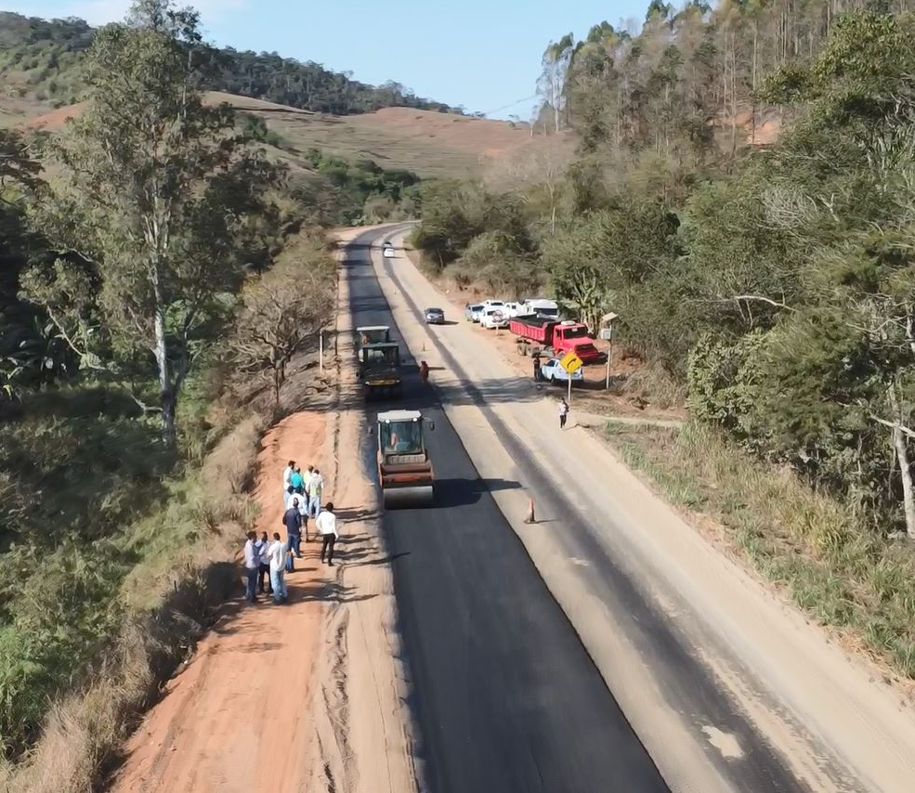
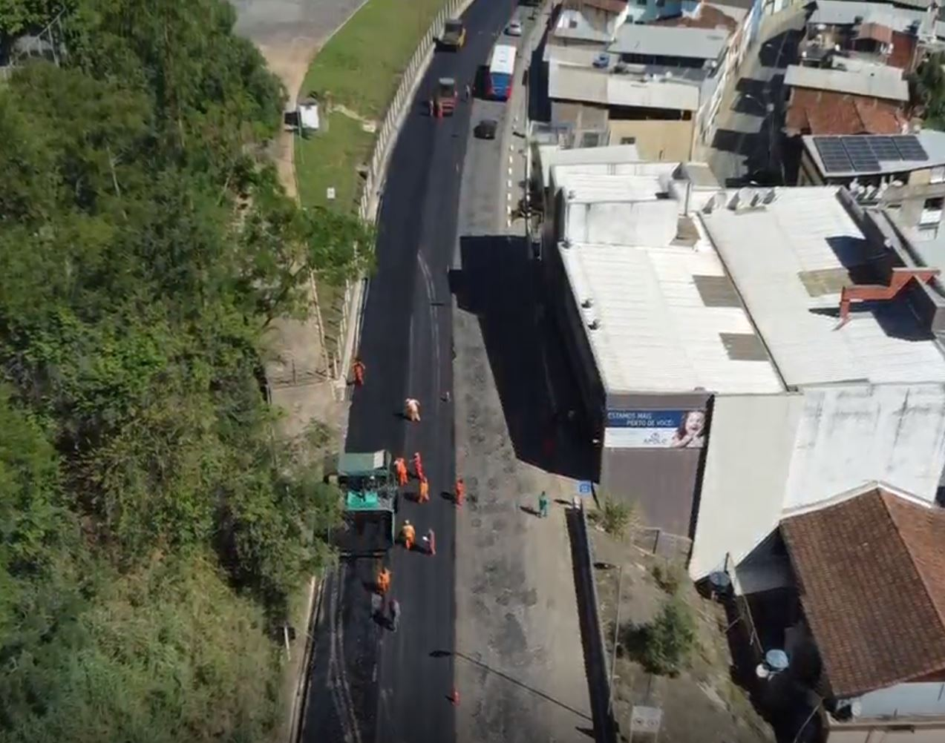
Ações do DNIT para melhorar o ICM
BR-262

Slide 23
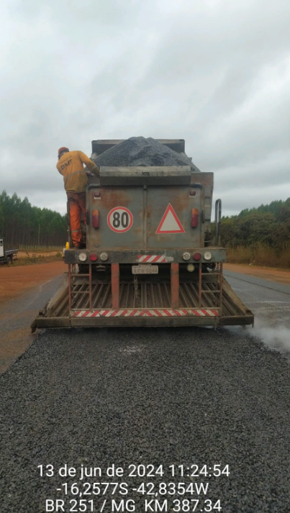
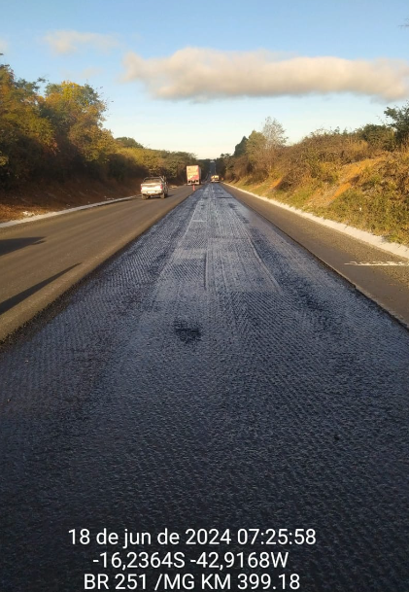
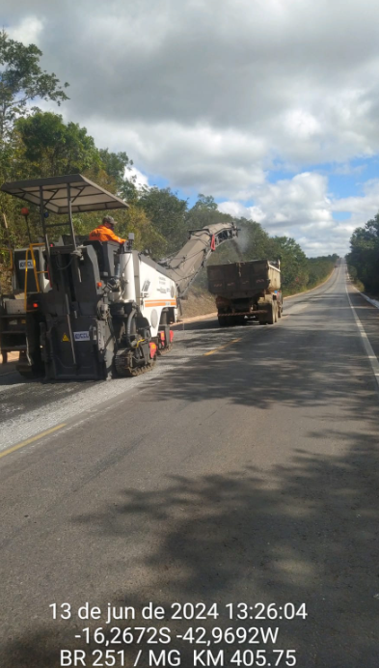
Ações do DNIT para melhorar o ICM
BR-251

Slide 24
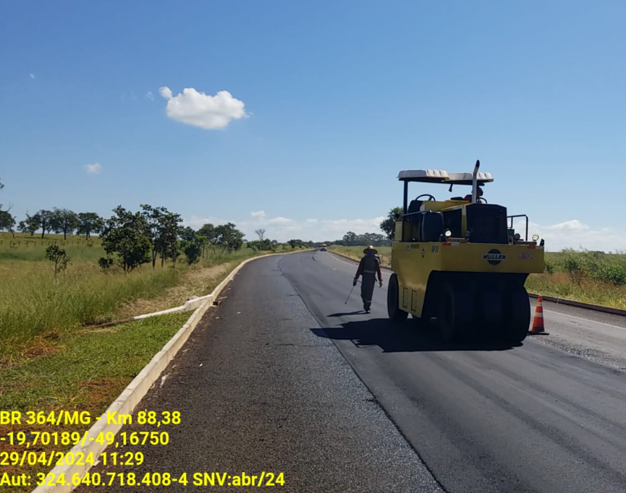
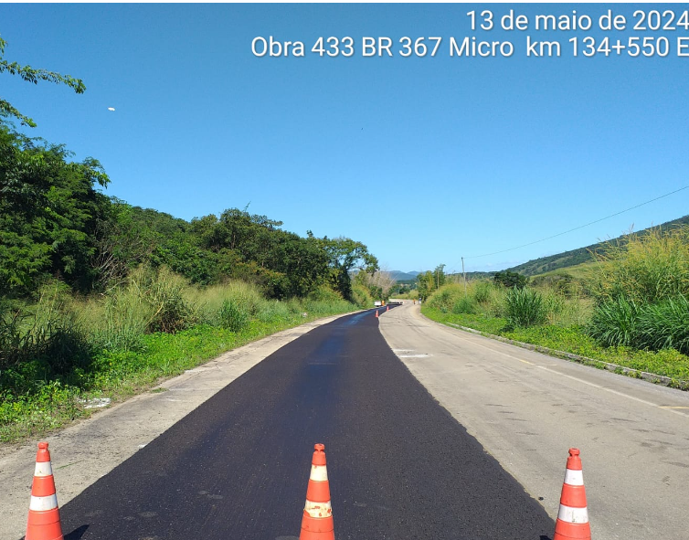
Ações do DNIT para melhorar o ICM
BR-364
BR-367

Slide 25
“Quem não mede não gerencia, quem não gerencia não melhora” Joseph Juran
OBRIGADO!

